Slide 1



24 April 2026
RAKAMIN MINI PROJECT
ID/X Partners Data Scientist Project Based Internship Program
NAME OF PROJECT:
PRESENTED BY:
Pre-Challenge 2b
Muhammad Fazli Rais

Slide 2


Timeline
1
2
3
4
Pendahuluan
Hasil Data Numerik
Hasil Data Kategorikal
Kesimpulan

Slide 3
PENDAHULUAN

Slide 4
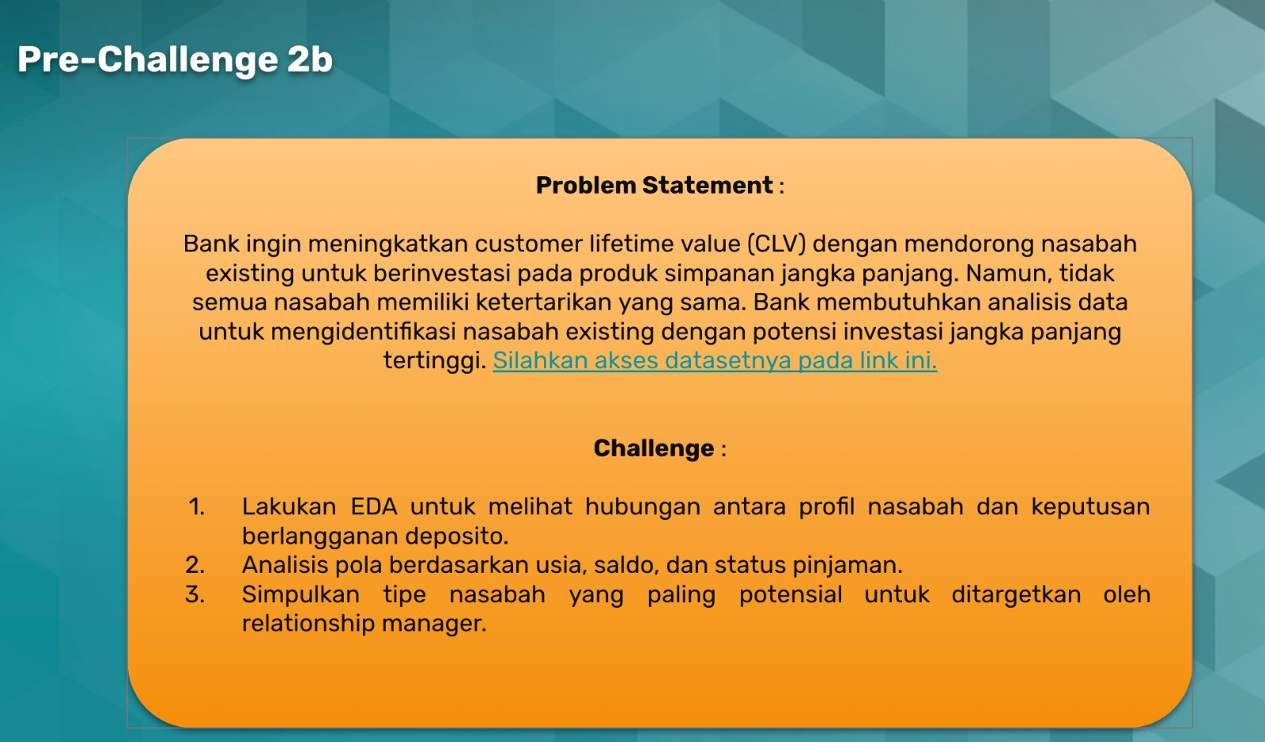
Challenge yang dilakukan

Slide 5
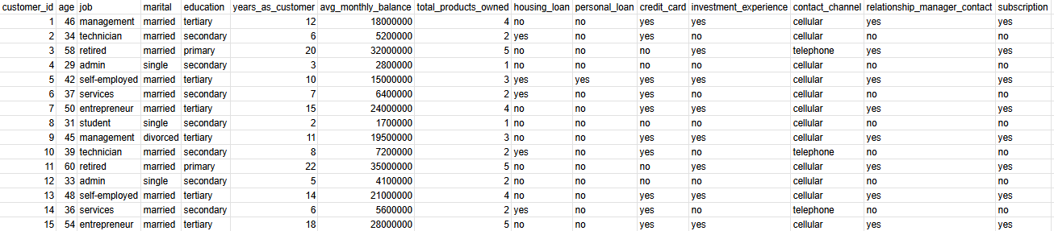
Cuplikan data yang akan diolah
Dapat dilihat dari data yang akan diolah, terdapat :
Data numerikal ( age, years_as__customer, avg_monthly balance, total_products_owned)
Data kategorikal (job, marital, education, housing_loan, personal_loan, credit_card, investment_experience, subscribtion)
Sedangkan untuk customer_id, contact_channel, dan relationship_manager_contact tidak digunakan dalam analisis karena tidak mempengaruhi analisis subscription pelanggan

Slide 6
HASIL DATA NUMERIK

Slide 7
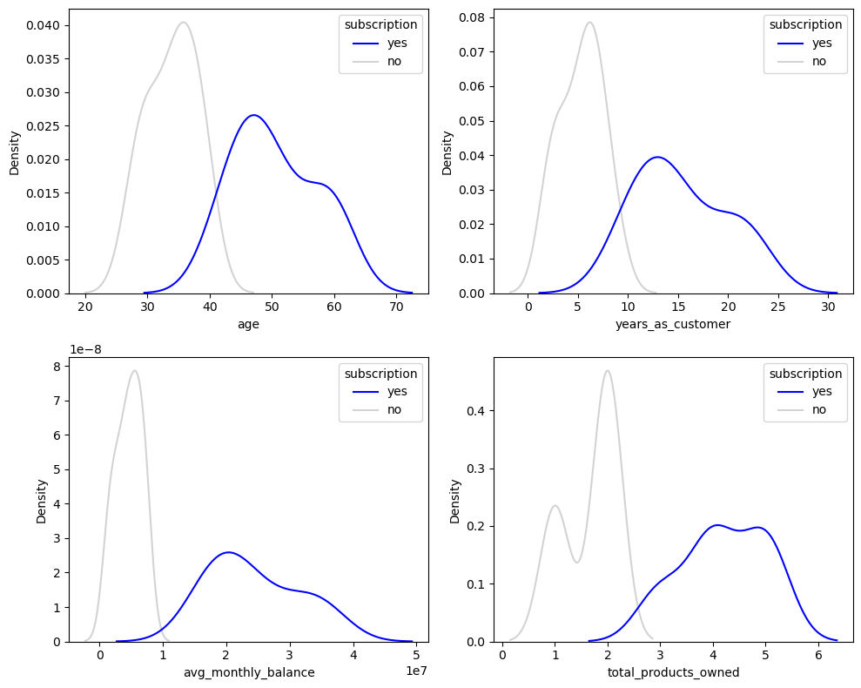
Hasil Plot Numerik
Dari hasil plot ini, akan dilakukan analisis thresold.
Dilakukan analisis thresold untuk menentukan batas minimum optimal dimana
selisih total yes dan no akan menjadi maksimum
Akan dilakukan dua analisis thresold yaitu univariate dan multivariate
Analisis univariate adalah analisis dimana komputasi thresold dilakukan secara terpisah pada masing masing data numerik
Analisis multivariate adalah analisis dimana komputasi thresold dilakukan secara bersamaan sehingga menjadi batas thresold universal

Slide 8
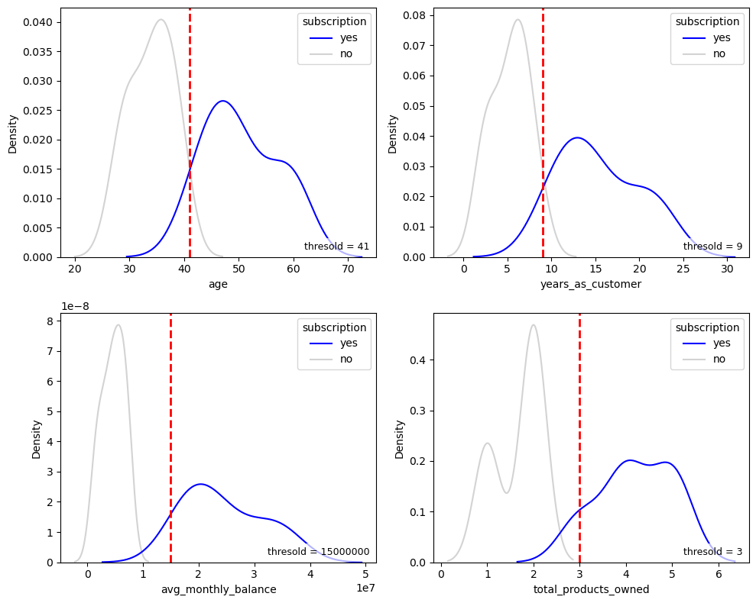
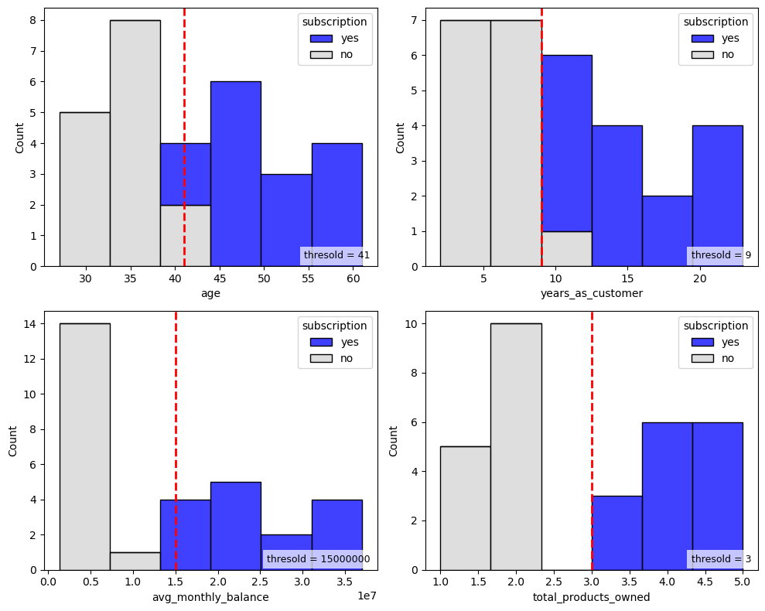
Analisis Thresold Univariate
Dari analisis thresold univariate, kita dapati nasabah yang harus ditargetkan relationship manager adalah:
Umur > 41 tahun
Lama menjadi customer> 9 tahun
Rata-Rata Tabungan bulanan> Rp 15 juta
Total Produk Yang dimiliki> 3

Slide 9
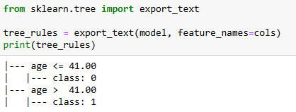
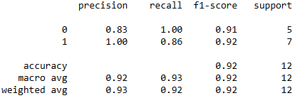
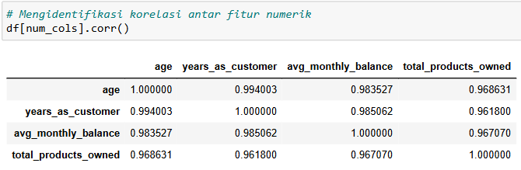
Analisis Thresold Univariate
Dari analisis thresold univariate, kita dapati nasabah yang harus ditargetkan relationship manager adalah :
Umur > 41 tahun
Dengan akurasi 92%
Tidak adanya thresold dari variabel numerik lain dikarenakan kolerasi antar data numerik yang tinggi sehingga memberikan informasi yang hampir sama

Slide 10
HASIL DATA KATEGORI

Slide 11
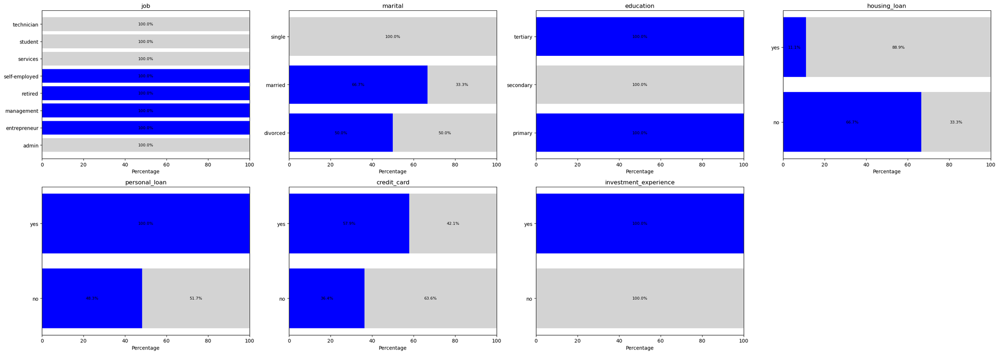
Hasil data kategorikal Univariate
Dari plot diatas, kita dapati nasabah yang harus ditargetkan relationship manager adalah :
Pekerjaan : Entrepeneur, Managemen, Pensiunan, dan selfemployed
Tidak single
Pendidikan tersier dan primer
Tidak punya housing loan tapi punya loan
Punya kartu kredit
Pernah berinvestasi

Slide 12
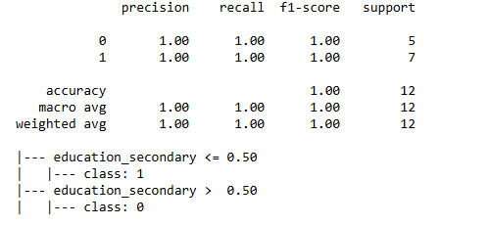
Plot data kategorikal multivariate
Dari hasil analisis data kategorikal multivariate, kita dapati nasabah yang harus ditargetkan relationship manager adalah :
Bukan merupakan pendidikan sekunder
Dengan akurasi 100%

Slide 13
KESIMPULAN

Slide 14
KESIMPULAN
01
Dari hasil analisis data numerikal, nasabah yang harus ditargetkan relationship manager adalah nasabah dengan umur diatas 41 tahun
02
Dari hasil analisis data kategorikal, nasabah yang harus ditargetkan relationship manager adalah nasabah yang tidak memiliki pendidikan sekunder

